Slide 1
Виртуална и добавена реалност VR / AR

Slide 2
В днешната тема
Сетива и реалности
История
Възможности и приложения
Технологии
Примери

Slide 3
Сетива и реалности

Slide 4
Симулирани сетива
Основните пет сетива
Зрение и слух
Обоняние и вкус
Осезание (докосване)
Други сетива
Равновесие, болка, температура, …
Интуиция и черва (ентерична нервна система)

Slide 5
Реалности
Спектър от реалности
Различни като ефект, технологии, възможности и степен на реализация
Припокриващи се зони на действие
Все още са в процес на активно дефиниране и развитие

Slide 6
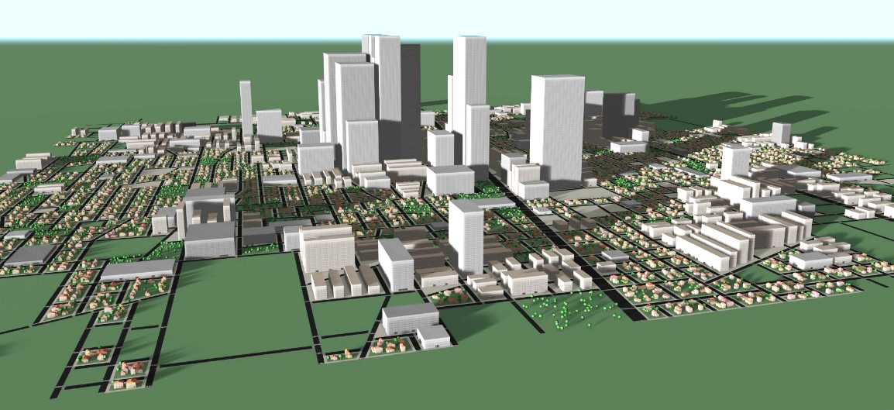
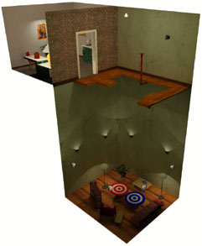
Виртуална реалност VR
На английски Virtual Reality
Компютърно генерирана реалност
Основна цел
Симулира сигнали за сетивата ни
Потапя човек в изкуствен свят

Slide 7
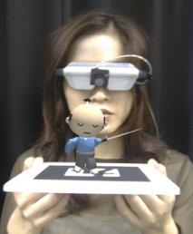
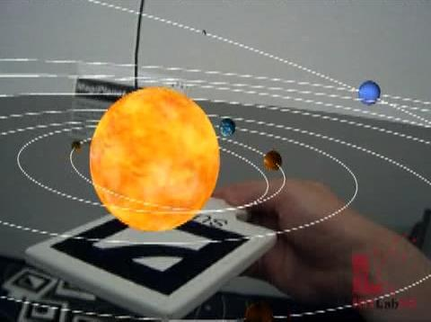
Добавена реалност AR
На английски Augmented Reality
Виртуална реалност, насложена към възприятие на реална реалност
Основна цел
Обогатява реалния свят с виртуални обекти

Slide 8
Смесена реалност MR (Mixed Reality)
Сливане на реален и виртуален свят
Пълно взаимодействие между реални и виртуални обекти
Разширена реалност XR (Extended Reality)
Обобщаващ термин за VR, AR и MR
WebVR + WebAR = WebXR
Поглъщаща реалност (Immersive Reality)
Все още в сферата на фантастиката
Директен достъп до нервната система за пълно усещане със зрение, слух, допир, …

Slide 9
Освен VR, AR, MR, XR и IR
има и BR
Какво е BR според вас?

Slide 10
BR може да е
HTML таг за нов ред
Химичен елемент бром
Главен домейн за Бразилия
Британското БДЖ
Символ на беларуската рубла
ISO 639-1 код за бретонския език във северозападна Франция

Slide 11
Виртуална реалност
Предполага
Технологии за потапяне във виртуална среда
Лично преживяване в реално време
Изисква
Моделите са представени точно като положение, размер и поведение
Съгласувано положение на зрителя спрямо виртуалната сцена
Естествено взаимодействие човек-среда

Slide 12
Основни компоненти на VR
Виртуален свят – чрез вид медия, сценарий, симулация на обекти и движения
Потапяне – усещане да си част от този виртуален свят физически и умствено
Сензорна информация – виртуалния свят се представя на сетивата на човек, най-често визуално и звуково
Интерактивност – виртуалният свят реагира на човешките действия в реално време

Slide 13
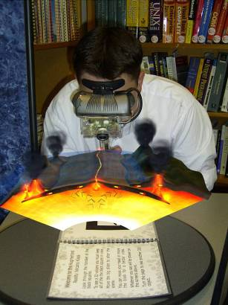
Добавена реалност
Грабва вниманието и повишава мотивацията
Може да демонстрира различни понятия чрез връзки между реални и виртуални обекти
Включва сетивно учене чрез манипулиране на обекти в реално време
Подпомага различни методи за учене
Допълва VR до XR

Slide 14
Критерии за качество
Основни критерии
Честота на прерисуване на виртуалната сцена
Точност на моделите за взаимодействие между реалните и виртуални обекти
Основни проблеми
Липса на (възможност за) синхрон между потребител и виртуалния свят
Забавяне в движенията и реакциите към тях
Изопачаване и загуба на тримерност

Slide 15
Сравнение на VR и AR
VR
Напълно измислена
Сетивата се контролират от системата
Нужда от средство за показване на потребителя
По-лесна за реализация
AR
Реална, допълнена с изкуствени обекти
Човек има чувството, че е част от света
Нужда от средство за комбиниране
Трудно е да се разграничи реалност от виртуалност

Slide 16
Реално-виртуален континуум
Модел на Милграм
Смесена реалност
Реална среда
Алтернативна реалност
Алтернативна виртуалност
Виртуална среда

Slide 17
Модел на Зелцер – АИП куб
Автономия на реагиране на събития / стимули
Интеракция с виртуални обекти и среда
Присъствие – чувство на въвлеченост чрез сензорни и други канали
Автономия
VR
Интеракция
Присъствие

Slide 18
История

Slide 19
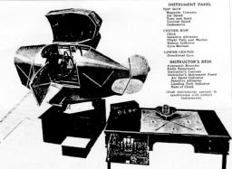
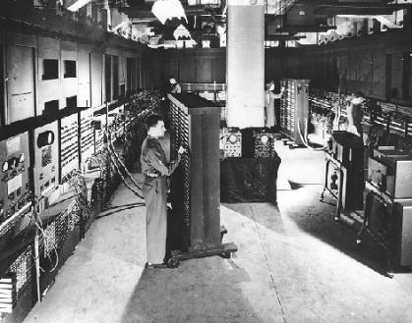
История
1916 Патент за шлем-перископ с монитор на Алберт Прат
1929 Механичен симулатор за тренировка на пилоти на Едуард Линк
1946 Първият цифров компютър ENIAC в университета в Пенсилвания

Slide 20
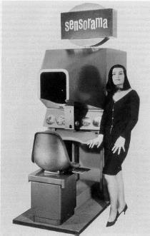
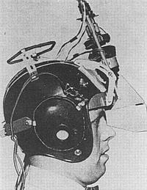
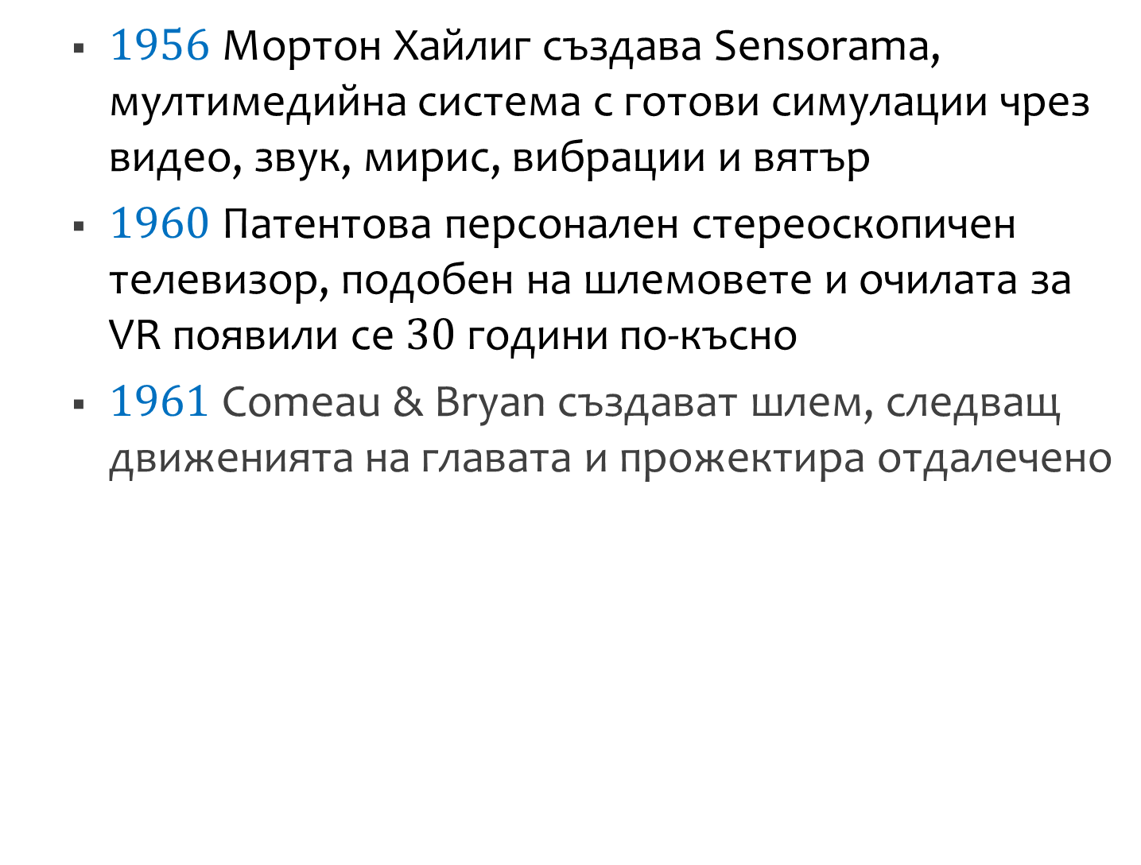
1956 Мортон Хайлиг създава Sensorama, мултимедийна система с готови симулации чрез видео, звук, мирис, вибрации и вятър
1960 Патентова персонален стереоскопичен телевизор, подобен на шлемовете и очилата за VR появили се 30 години по-късно
$1961$ Comeau & Bryan създават шлем, следващ движенията на главата и прожектира отдалечено

Slide 21
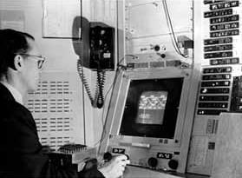
1963 Айвън Сътърленд създава Sketchpad – първата програма за интерактивна компютърна графика със светлинна писалка
1965-68 Публикува революционна статия „Ultimate Display“ и въвежда: прозорец към виртуален свят, шлем-монитор, следене движенията на главата, управление на отдалечена камера, синтетична 3D графика,...

Slide 22
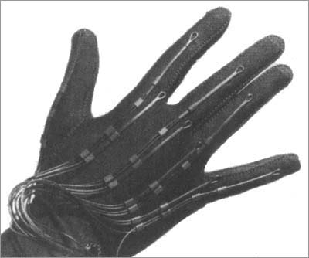
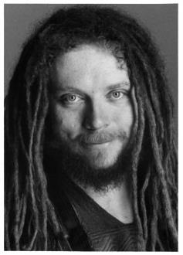
1977 Виртуална симулация на улиците на Аспен, Колорадо, базирана на снимки от всевъзможни начини на движение + 3D модел на града
1985 Джейрън Ланиър създава интерактивна ръкавица DataGlove
1989 Въвежда термина „виртуална реалност“ и е първият автор на VR комерсиални продукти

Slide 23
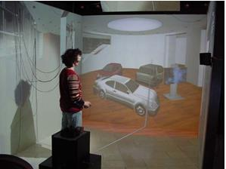
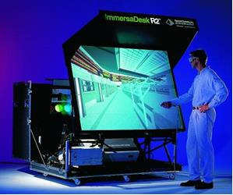
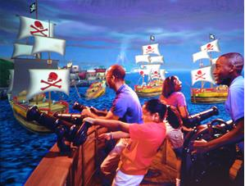
1993 Създаден е прототипа CAVE от Каролина Круз-Нейра и е демонстриран на SIGGRAPH
1995 Създаден е ImmersaDesk – система за VR, базирана на прожектиране върху екран
1998 Компанията Дисни открива първия фестивал Disney Quest с демонстриране на VR с шлемове, очила, прожекционни екрани, звук и сетивни реакции

Slide 24
Възможности и приложения

Slide 25
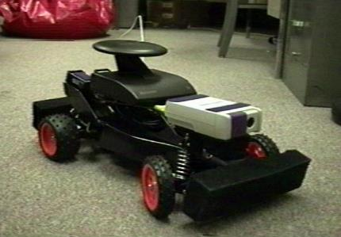
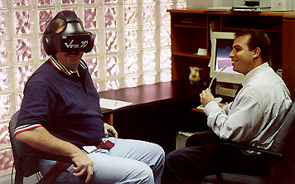
Възможности
Изкуствена реалност – среда, в която човешкото поведение се анализира от компютърна програма
Отдалечено присъствие (telepresence) – ефект от поставяне на потребителя в друга реалност
Симулацията – смесица от реални обекти и информация, генерирана от компютър

Slide 26
Приложения
Като съществуваща технология
Изпълнение на действия, които са невъзможни в реалния свят
Изучаване на сложни модели и симулации в максимално конкретна среда
Мотивация, ангажираност, съвместна работа
Като нова технология
Активно се намират нови приложения

Slide 27
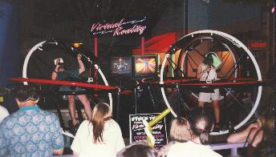
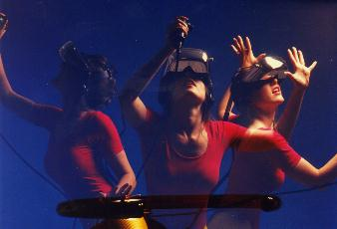
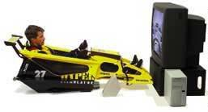
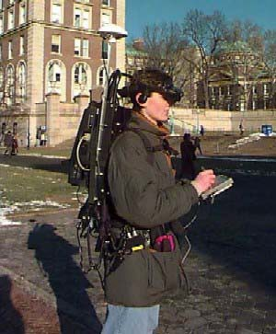
Забавления от всеки калибър – персонални, групови, спортни, артистични, …
Обучение и тренировки – сериозни игри, виртуални лаборатории и експерименти, ...

Slide 28
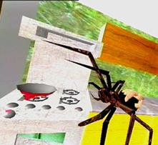
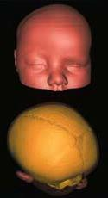
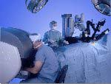
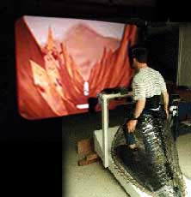
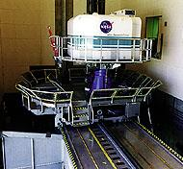
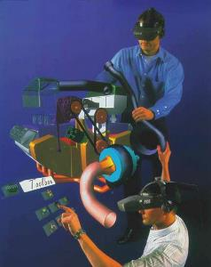
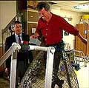
В медицината – теле-медицина и операции, лекуване на психически и нервни заболявания
Симулиране – тренировки с ниска гравитация, използване на опасни материали и машини

Slide 29
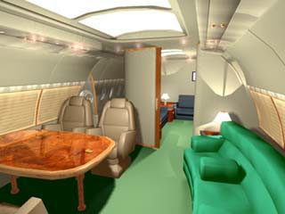
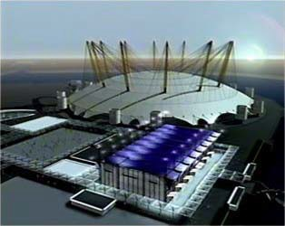
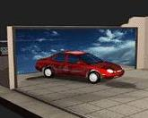
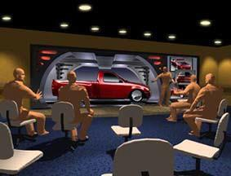
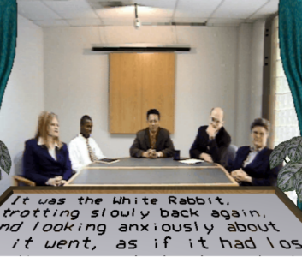
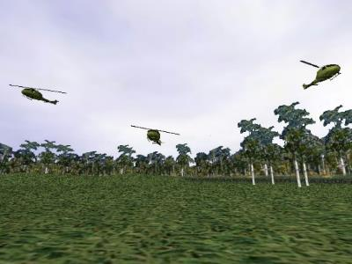
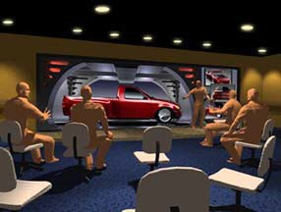
Визуализиране и проектиране на интериорен и екстериорен дизайн, прототипи, продукти
Съвместна работа – споделено пространство за развой, дискусии, игри, обучение

Slide 30
Технологии

Slide 31
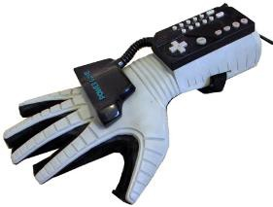
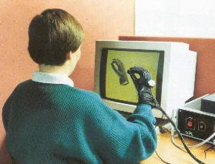
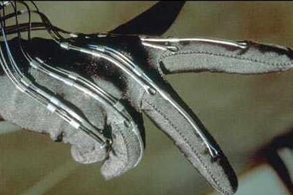
Ръкавица (DataGlove)
Устройство, което се носи като ръкавица
Софтуер за анализиране на сложни жестове
Сензори за положението на дланта и пръстите
Сензори за натиск върху виртуален обект
Симулатори за получен натиск от докосване на виртуален обект

Slide 32
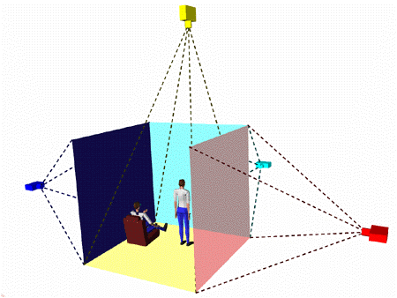
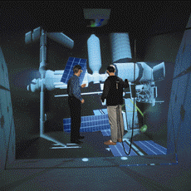
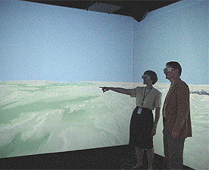
Пещера (CAVE)
Cave Automatic Virtual Environment – помещение с илюзия за пълна околна среда
Изображения на части от средата се показват на три или повече от стените
Пълна свобода на движение
Комбинира се добре със стерео-изображения

Slide 33
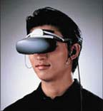
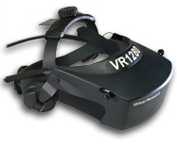
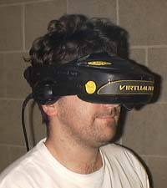
Шлем (VR очила)
Стерео екран от два малки екрана (по един за всяко око), слушалки, а понякога и микрофон
Позициониране в реално време с 3 степени на свобода за движение и 3 за въртене
Контролери за ръцете
Усещане за дълбочинност и потапяне

Slide 34
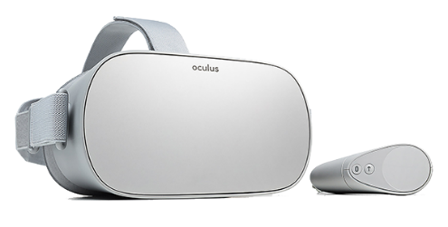
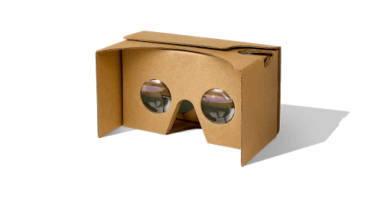
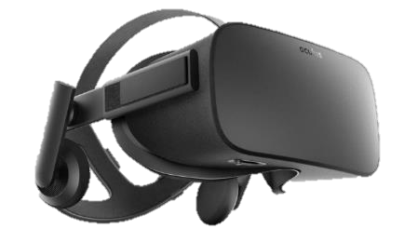
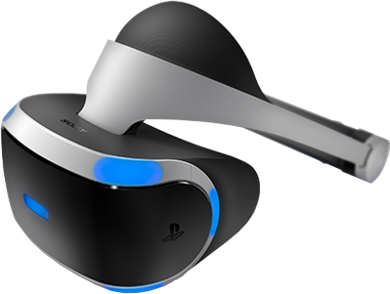
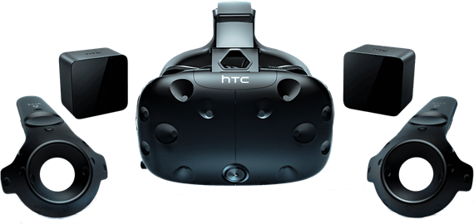
Примери за VR очила
Oculus Go
Google Cardboard
Oculus Rift
HTC Vive
PlayStation VR

Slide 35



Трекери на движение
Следят позицията и ориентацията на главата и/или на ръцете и тялото
Жироскопи, камери и сензори за ускорение, магнитно поле, налягане и т.н.
Лесно отличими маркери, от които се възстановява движение

Slide 36


Специализирани очила
0.5 инчов монитор, камера за снимки и видео
Говорител, микрофон, Wi-Fi, Bluetooth
Гласови команди и управление без ръце
Видео-чат, 360 градуса панорама
Мобилни карти и други приложения
Основен проблем с поверителността

Slide 37
Примери

Slide 38

Виртуална сграда
Модел на виртуална сграда – лабиринт
Помещенията и стълбищата се генерират в реално време

Slide 39

Виртуални модели
Въведени са в Основи на компютърната графика
Използват се за (само)обучение и (само)тестване

Slide 40

Анаглифна графика
Два отделни образа за лявото и дясното око
Образите са с различен цвят
Анаглифни очила с цветни стъкла
Ниска цена (5-10 лв) и тъжно представяне на цвят

Slide 41




Програмно създаване на анаглифна графика
Ляв и десен образ
Цветови матрици
3D сцена
Анаглифен образ
Пиксел
$$\left(\begin{matrix}∎ & ∎ & ∎ \\ ∎ & ∎ & ∎ \\ ∎ & ∎ & ∎\end{matrix}\right)$$
Анаглифен пиксел
$$\left(\begin{matrix}∎ & ∎ & ∎ \\ ∎ & ∎ & ∎ \\ ∎ & ∎ & ∎\end{matrix}\right)$$

Slide 42


Паралаксна графика
Стерео очила на средна цена (50-100 лв)
Използват екрана и сензорите на смартфон, някои имат и външни контролери
Слабо, но забележимо забавяне и отклонение
Замъглен образ при пластмасови лещи
Екранът трябва да е към очите

Slide 43

Паралакс – промяна на взаимното положение на два обекта поради различна гледна точка

Slide 44
VR шлемове
Най-висок ценови клас (500-2000 лв)
Собствен компютър с екран и сензори
Контролери – отделни за лява и дясна ръка, бутони, 3D ориентация
Прецизна ориентация и движения
Микрофон, слушалки, вградени камери

Slide 45

Комплект Oculus Quest 2
Познайте какво е това
Очилата
Контролери за ръце
Непатриотичен щепсел

Slide 46

Контролери
Джойстик
Джойстик
Y
B
Меню
Окулус
X
Спусък
A
Ръкохватка

Slide 47




Виртуални контролери и строене с кубчета
Посочване с поглед и посочване с контролер

Slide 48


Сензори в смартфоните
Акселометър – ускорение по трите оси
Жироскоп – завъртяност в пространството
Магнитен сензор – ориентация спрямо магнитното поле
Барометър – налягане и надморска височина

Slide 49



AR със смартфон
НЛО – блоковете са снимани, докато НЛО-тата са компютърно генерирани спрямо сензорите
Наслагване в реално време на синтетични образи върху видео от камера – проба на живо
Добавяне на AR кристали върху 3D видео

Slide 50



Трасиране на движение
Три скелета, всеки със собствено движение, уловено с motion tracking
Виртуална сцена с 3D модел, който е анимиран с конкретно движение
Намиране на лица във видео клип в реално време (точността зависи от библиотеката)

Slide 51
За финал

Slide 52
Заключение
Първата вълнà
Приключила в края на 1990-те
Скъпи и неудобни устройства
За военни, правителства, университети
Втората вълн à
Повече опит, достъпен хардуер
Големи инвестиции в изследвания и разработки
За огромна група потребители
VR има дълга и богата история
И още по-бляскаво бъдеще

Slide 53


Край (въпроси и коментари) ( ( ако ни е останало някакво време ) )

